Slide 1
区域分析的一般思路：
地理位置(范围)
地形特征(地)
气候特征(气)
水文水系特征(水)
植被与土壤(土、生)
自然资源、灾害等
自然地理特征
区域特征
人口与城市
农业
工业
交通(与商业贸易)
人文地理特征
可持续发展问题
区域问题
环境问题
自然灾害防治问题

Slide 2
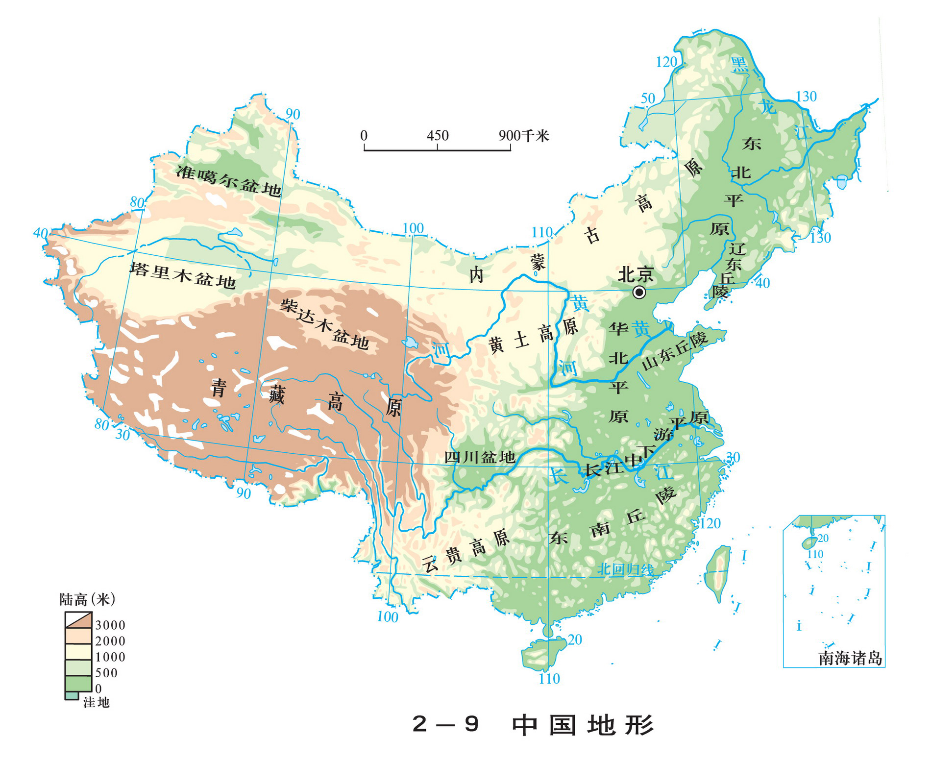
知识回顾：我国地理概况
（1）我国地形
第二级阶梯平均海拔1000—2000米，主要是大型盆地和高原
第三级阶梯平均海拔在500米以下，分布有广阔的平原低山丘陵
第一级阶梯是青藏高原，平均海拔4000米以上

Slide 3
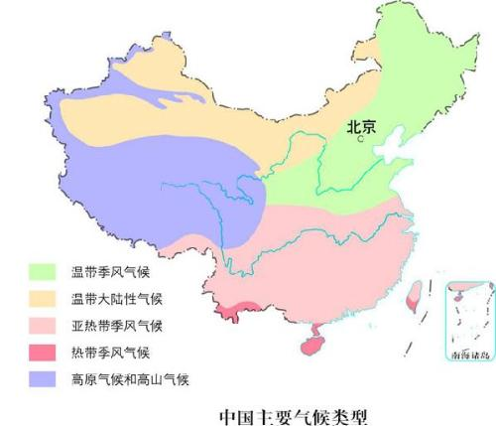
（二）中国地理概况
（2）我国的气候

Slide 4
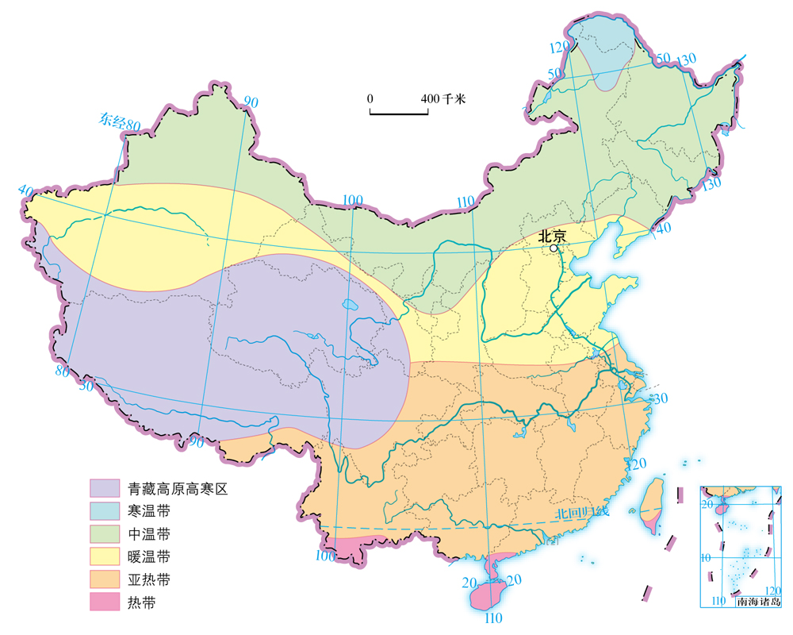
知识回顾：我国地理概况
（2）我国的温度带

Slide 5
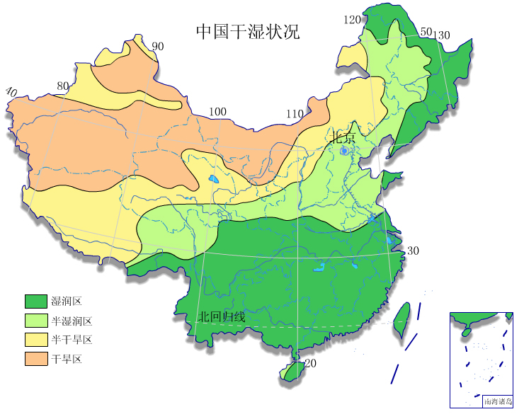
200mm
400mm
800mm

Slide 6
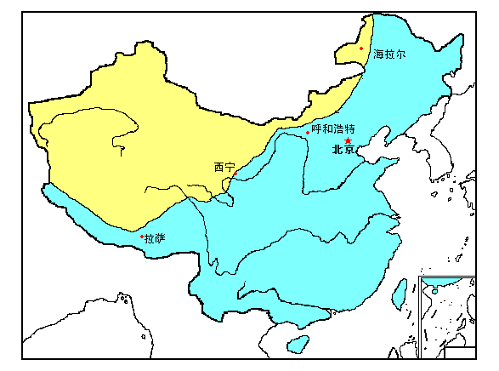
知识回顾：我国地理概况
季风区和非季风区
季风区和非季风区大致以________岭 、___山、____山、_____ ___山、__ ___ _山为界。
大兴安
非 季 风 区
阴
贺兰
季 风 区
东南季风
巴颜喀拉
西南季风
冈 底 斯
季风区和非季风区分界示意图

Slide 7
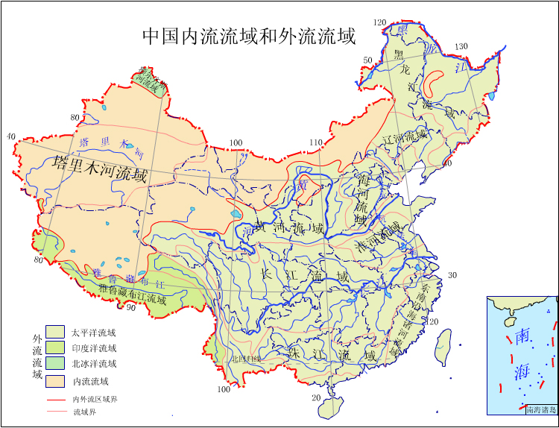
知识回顾：我国地理概况
大兴安岭
阴山
贺兰山
巴颜喀拉山
内流区
外流区
祁连山
冈底斯山

Slide 8
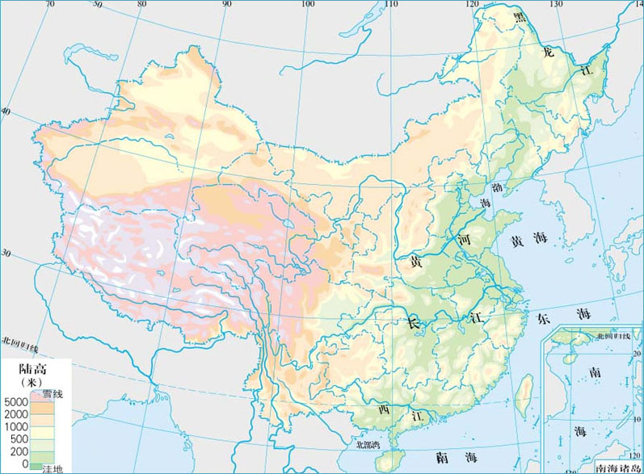
三大自然区(气候和地貌）和四大地理区域（气候、地貌、生产、生活）
四大地区？
西
区
北方地区
北
干
400㎜等降水量线
旱
东
半
干
旱
昆仑山
阿尔金山
祁连山
长城
部
青 藏 地 区
3000m等高线
季
秦岭—淮河一线
南方地区
风
区

Slide 9

中国地理
第5讲
北方地区

Slide 10
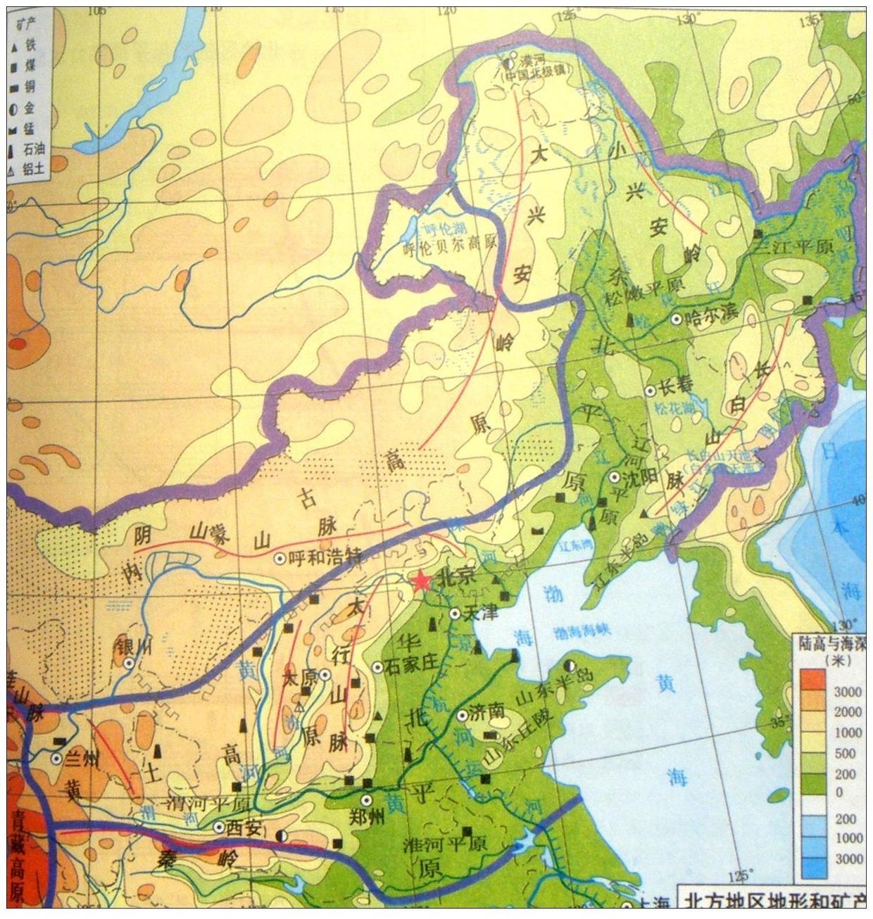
一.位置和范围
1.经纬度位置：
105°E
34°N~ 53°N ，
105°E~ 135°E
③
2.相对位置：
①秦岭—淮河以北
②内蒙古高原以南
②
③大兴安岭以东
渤海
④乌鞘(shao)岭以东
3.海陆位置：
东临渤海、黄海。
黄海
④
34°N
4.面积：
面积占全国20%。
①

Slide 11
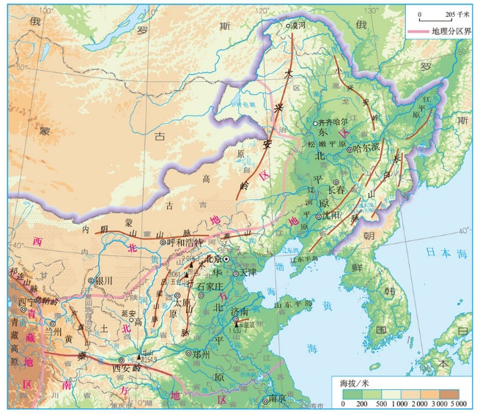
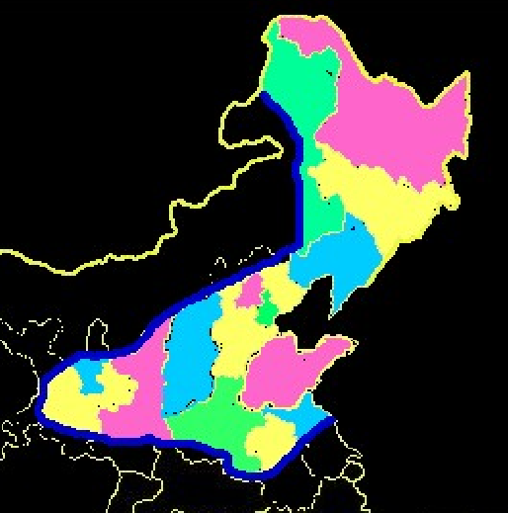
5.政区：
东北三省、
黄河中下游各省全部或部分、甘肃与宁夏的东南部、
江苏安徽两省的北部。
内 蒙 古
黑
吉
辽
京
津
冀
晋
宁
陕
鲁
甘
豫
苏
皖
Notes:
东北三省、黄河中下游各省全部或部分、甘肃与宁夏的东南部、江苏安徽两省的北部。

Slide 12

12
二、北方地区自然特征

Slide 13
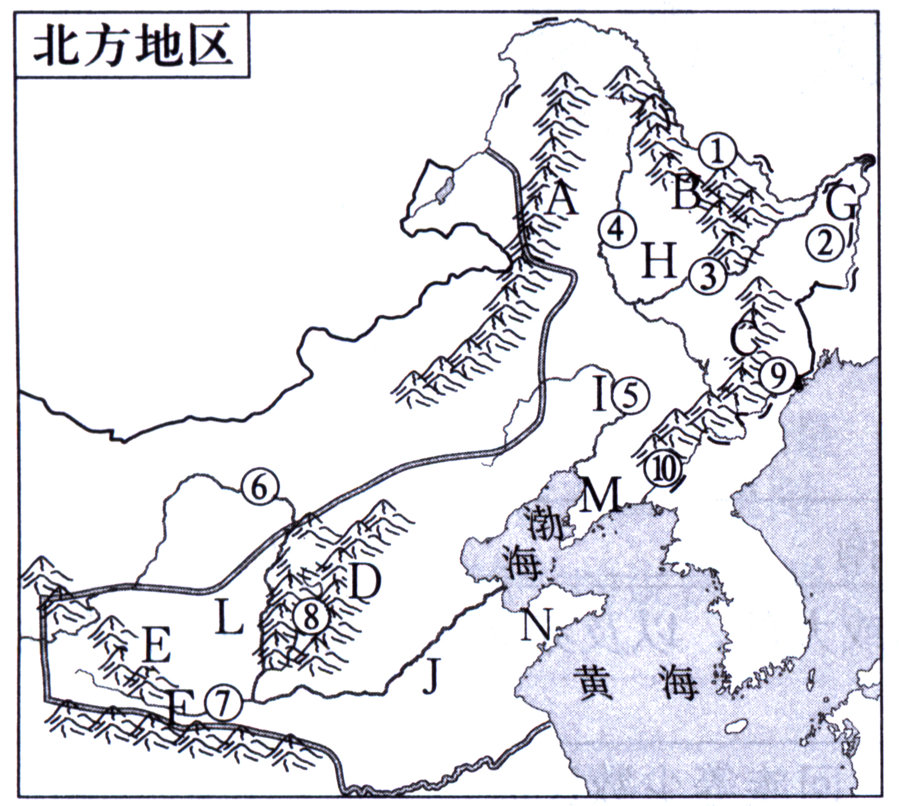
大兴安岭
小兴安岭
主要地形区
三江平原
松嫩平原
辽河平原
长白山
太行山
黄土高原
六盘山
华北平原
秦 岭

Slide 14
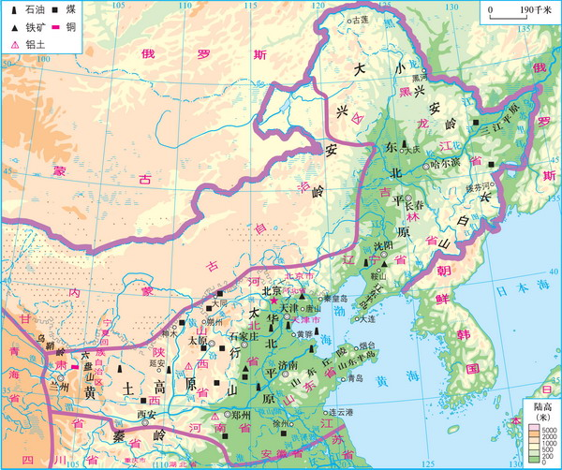
二、北方地区的自然区域特征：
1、地形特征
以平原和高原地形为主。
平原主要分布东部地区，
地形开阔平坦，海拔较低。
北部多沼泽，
南部多低湿地和盐碱地。
黄土高原沟谷纵横，水土流失严重。

Slide 15
（１）东北地区的地形特征：
山环水绕，沃野千里
①山地：
大兴安岭
小兴安岭
长白山
②东北平原
（由松嫩平原、
辽河平原、
三江平原组成）
沃野千里

Slide 16

东 北 平 原
山环水绕 沃野千里

Slide 17
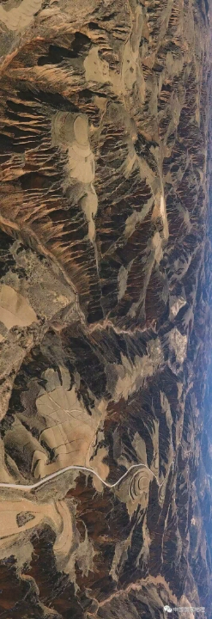
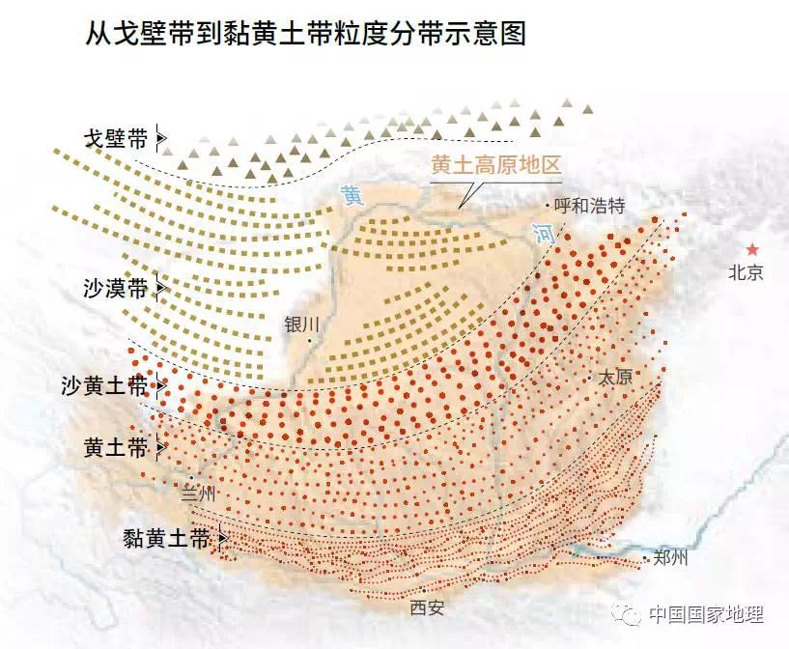
黄土高原
黄土高原：地壳抬升与风力沉积
千沟万壑：流水侵蚀
请指出黄土高原及黄土高原千沟万壑的成因。

Slide 18
（２）华北地区地形特征
①黄土高原：千沟万壑
成因—风力沉积
沟壑地貌---流水侵蚀
由西南向东北倾斜；1000~2000米

Slide 19
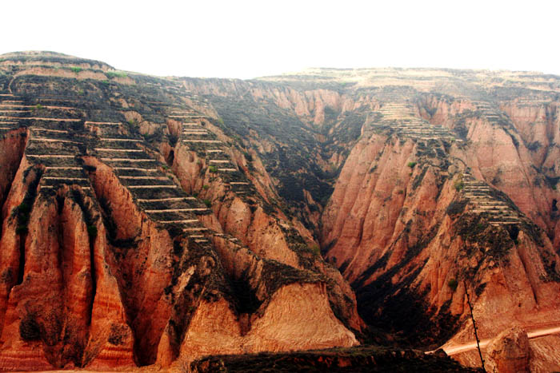
沟壑纵横的特殊地形区——黄土高原

Slide 20
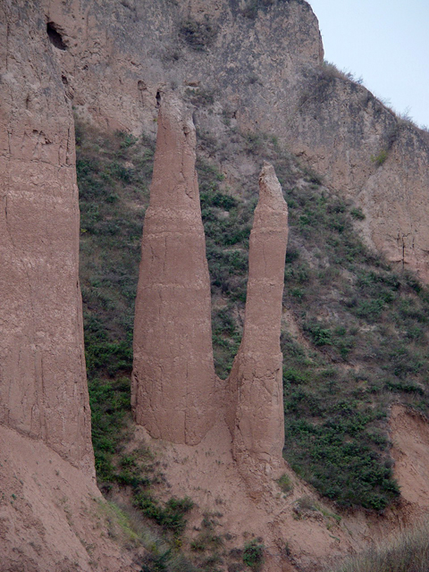
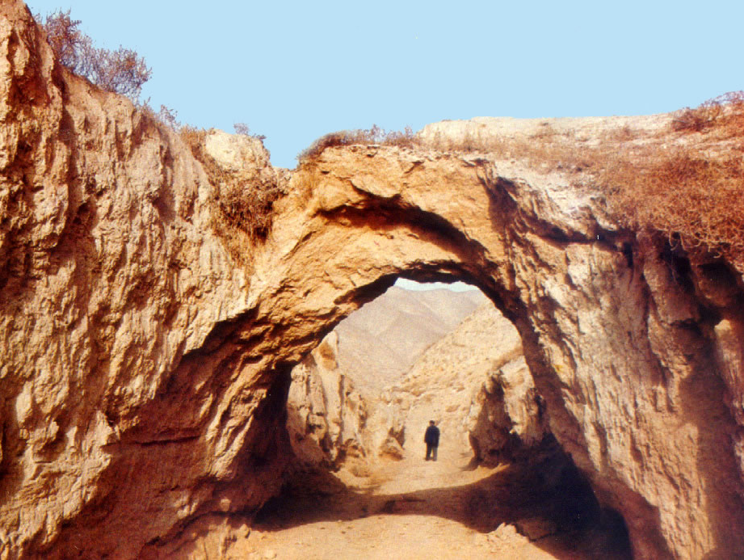
黄土的特性：
优：肥沃，有机质含量较高，直立性强，质地疏松，
缺：易被流水冲走。

Slide 21
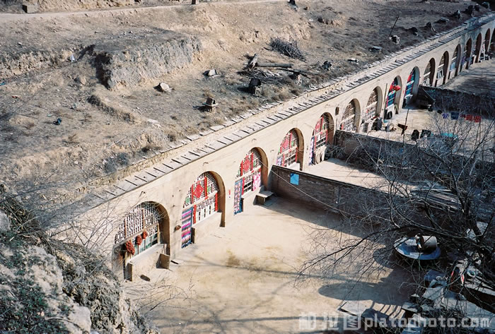
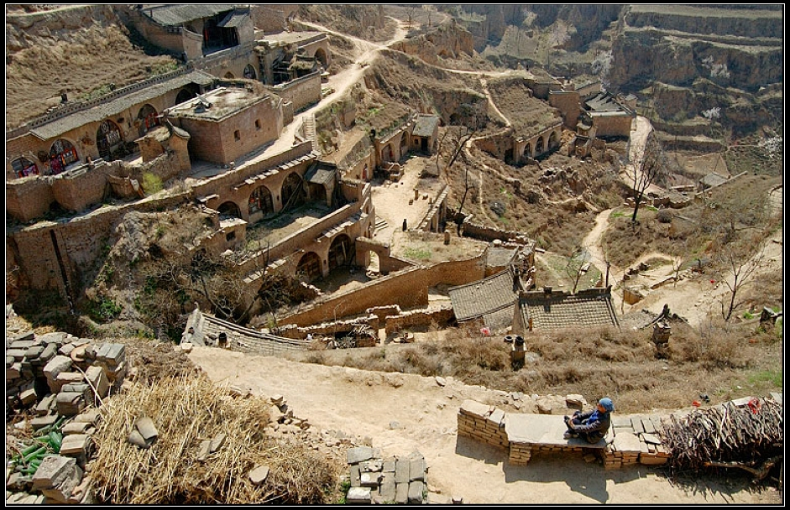

Slide 22
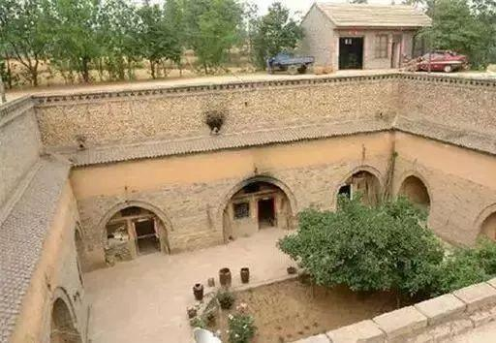
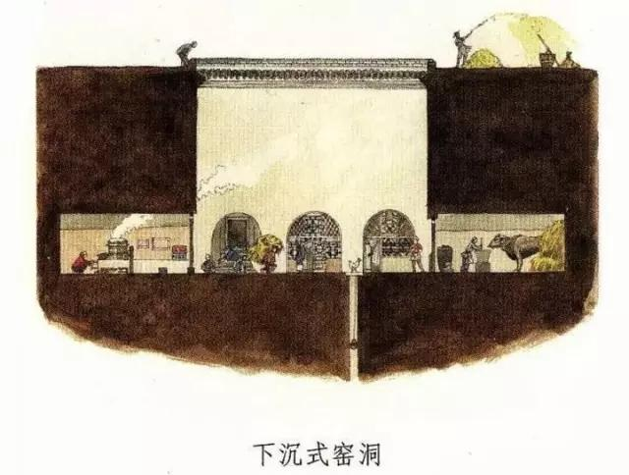

Slide 23
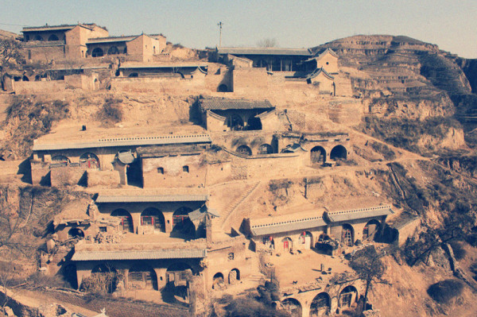
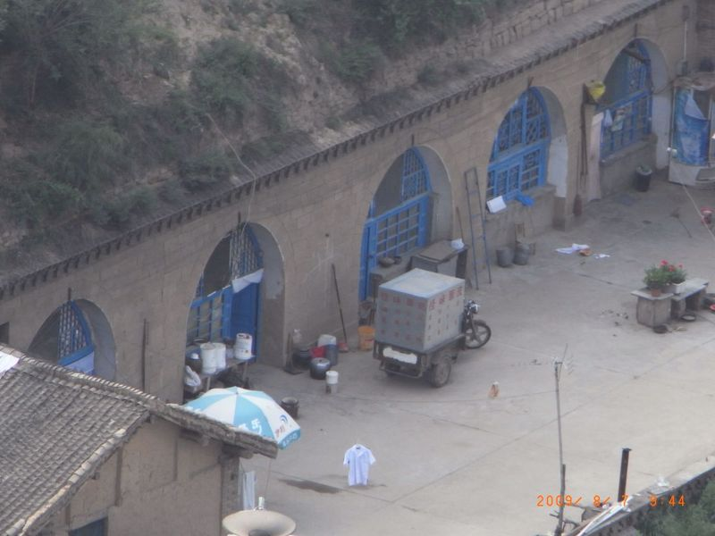
思考：根据所学的地理知识评价图中建筑的优点？
缺点呢？条件呢？
优点：①具有冬暖夏凉，有利于居住
②不破地表地貌，减少水土流失，有利于环境保护等。
③不占耕地，建设费用低。
④拱形，有利于分散压力，安全性好
缺点：①通风条件差
②潮湿
条件：①黄土具有直立性便于挖掘窑洞
②降水少，土壤不易被冲刷

Slide 24
（２）华北地区地形特征
①黄土高原：千沟万壑
成因—风力沉积
沟壑地貌---流水侵蚀
②华北平原---黄淮海平原
自古有“中原”之称
形成：黄河、淮河、海河合力冲积
特点：地势低平
（海拔多在50米以下，滨海平原海拔只有4米左右）

Slide 25
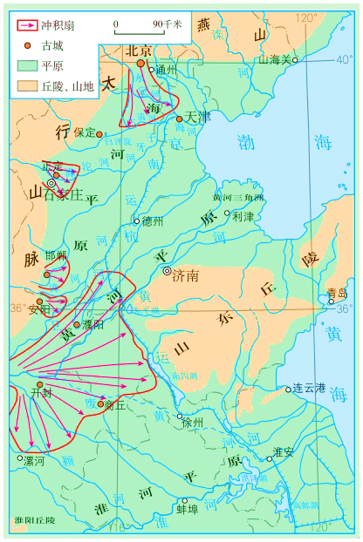
华北平原冲积扇主要分布在西部太行山麓。
河流携带泥沙，流出山口，由于地形突然趋于平缓，河道变宽，水流变缓，泥沙沉积在山麓地带形成冲积扇

Slide 26
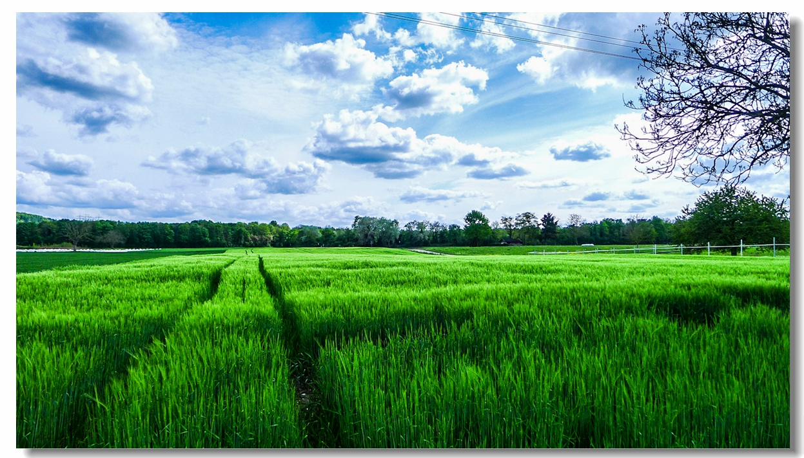
华 北 平 原
三河冲积 地势平坦

Slide 27
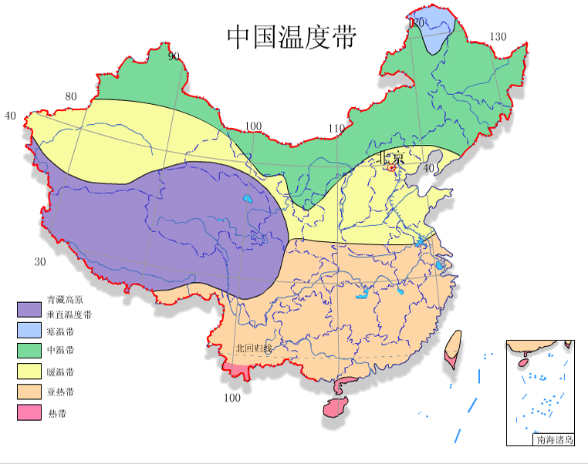
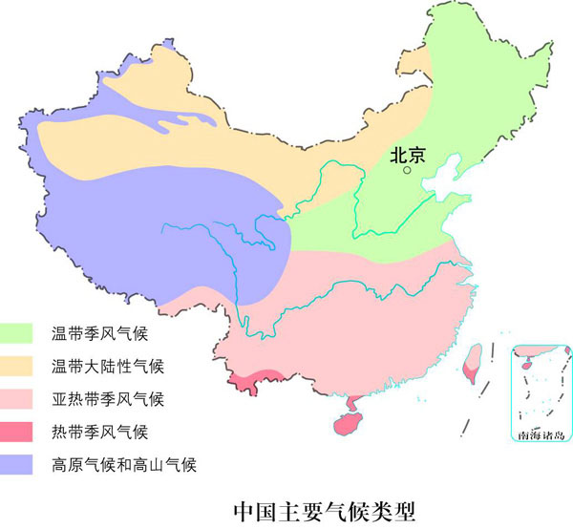
2 气候特征
温度带
寒温带
中温带
暖温带
干湿区
湿润区
半湿润区
半干旱区
气候类型
温带季风气候

Slide 28
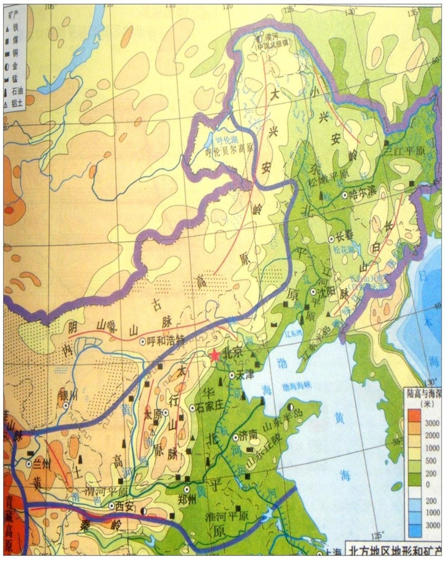
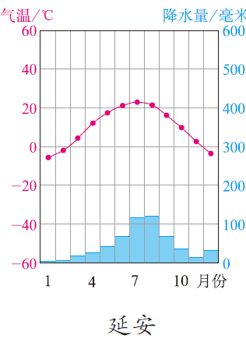
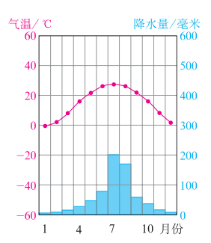
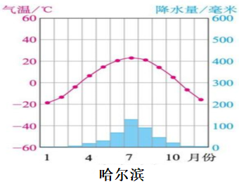
2 气候特征
夏季普遍高温多雨
冬季东北严寒、降水少；华北、黄土高原寒冷、干燥。
比较3地气候差异，并分析原因
冬长夏短，降水（600毫米）集中在夏季，南北热量差异大
冬冷夏热，降水少（200~600毫米）、集中在夏季
哈尔滨
夏季高温多雨，冬季寒冷干燥，降水（600~800）集中在夏季，春季干旱多风沙
延安
济南
济南

Slide 29
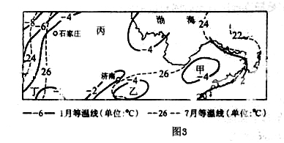
高考真题
1．造成甲、乙两地1月等温线闭合且数值低于周边的主要因素是
A．纬度位置 B．地形
C．人为因素 D．距海远近
2．影响7月等温线分布的主要因素是
A．纬度位置、地形
B．地形、海陆差异
C．人为因素、海陆差异
D．纬度位置、人为因素
3．下列四组地方，气温年较差相差最大的是
A．甲地、黄河口附近
B．石家庄附近、黄海沿岸
C．丙地、乙地
D．甲地、丁地
图3为我国某地区1月、7月等温线图。
读图3，回答1～3题。
B
B
B

Slide 30
3.河流特征
(1)主要河流
请说说这些河流的水文特征。
黑龙江
嫩江
乌苏里江
松花江
辽河
海河
图们江
鸭绿江
黄河
淮河

Slide 31
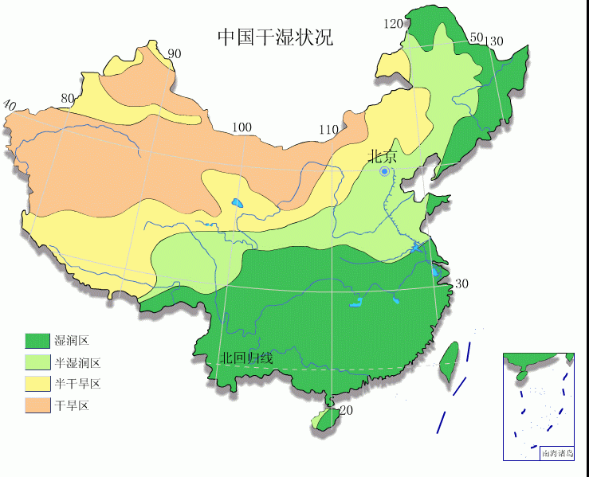
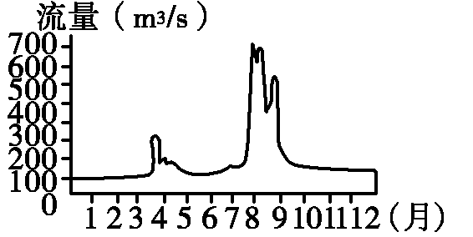
（2）、河流水文特征
地区 | 河流 | 流量 | 汛期 (水位) | 含沙量 | 结冰期 | 凌汛
东北 | 黑龙江松花江嫩江 | ____ (流经湿润、半湿润地区) | ___汛、___汛; 汛期____ 水位季节变化____ | ____ (森林茂密，我国_____林区) | 结冰期____；冬季冰封而______. (纬度高) | ____
较大
春
小
部分有凌汛
夏
长
短
断流
东北
大
季节性积雪融水补给

Slide 32
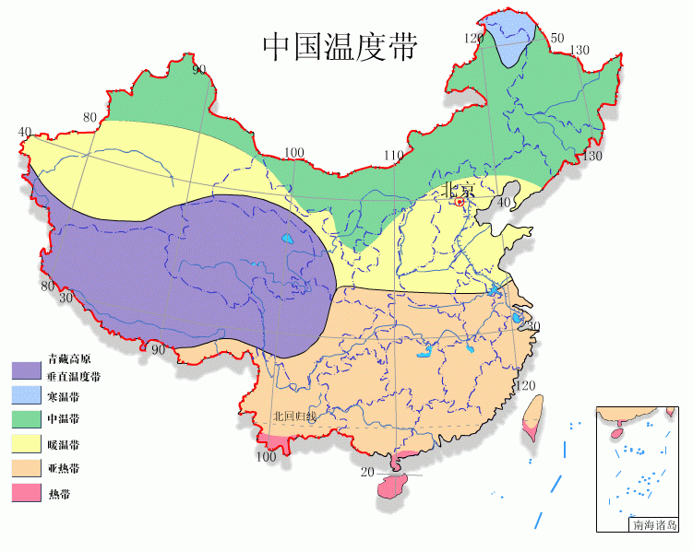
2、河流水文特征
地区 | 河流 | 流量 | 汛期 (水位) | 含沙量 | 结冰期 | 凌汛
秦岭-淮河以北(华北) | 辽河海河黄河 | ______ (流经半湿润、半干旱地区) | ____汛；汛期___ (雨季短)水位季节变____ | ____ (森林少, _______严重) | 结冰期______; (位于______带 | _____
较小
夏
大
部分有凌汛
短
短
水土流失
暖温
大

Slide 33
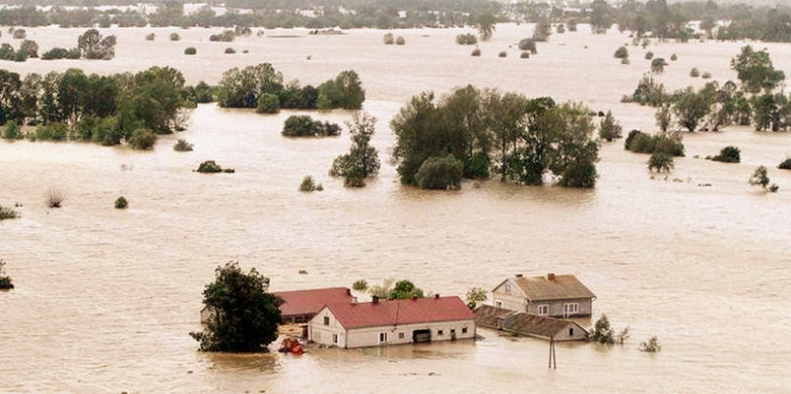
3、河流特征
[思考]华北平原多涝灾的原因？
（1）原因分析：
A、北方降水集中，且多暴雨；
B、北方河流下游地势低平；
C、许多河流下游淤积严重，河水入海不畅，且形成地上河。
D、海河等河流支流多，入海河道不足，汛期时，洪水集中， 干流流水不畅。
（2）治理措施
黄河：上游修建水库；中游治理水土流失；下游加固堤防。
海河、淮河：支流修建水库；中游洼地筑蓄洪工程；下游挖掘入海新河，分散水流等。

Slide 34
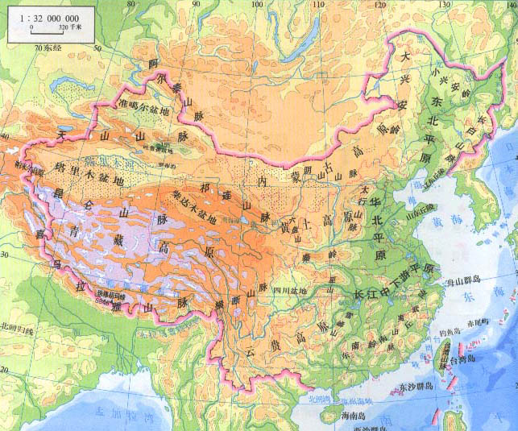
4、植被
寒温带针叶林
温带森林草原
混交林
温带落叶阔叶林

Slide 35
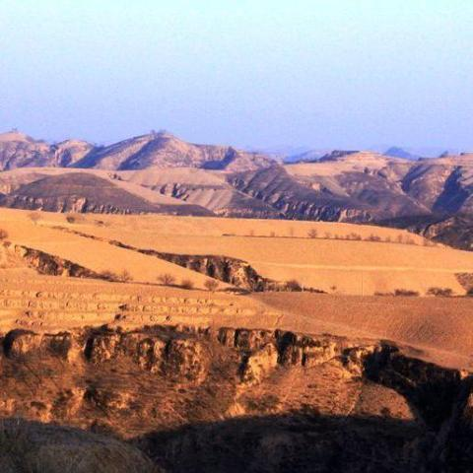
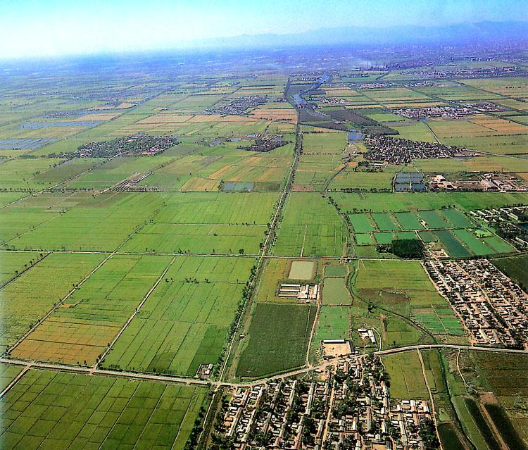
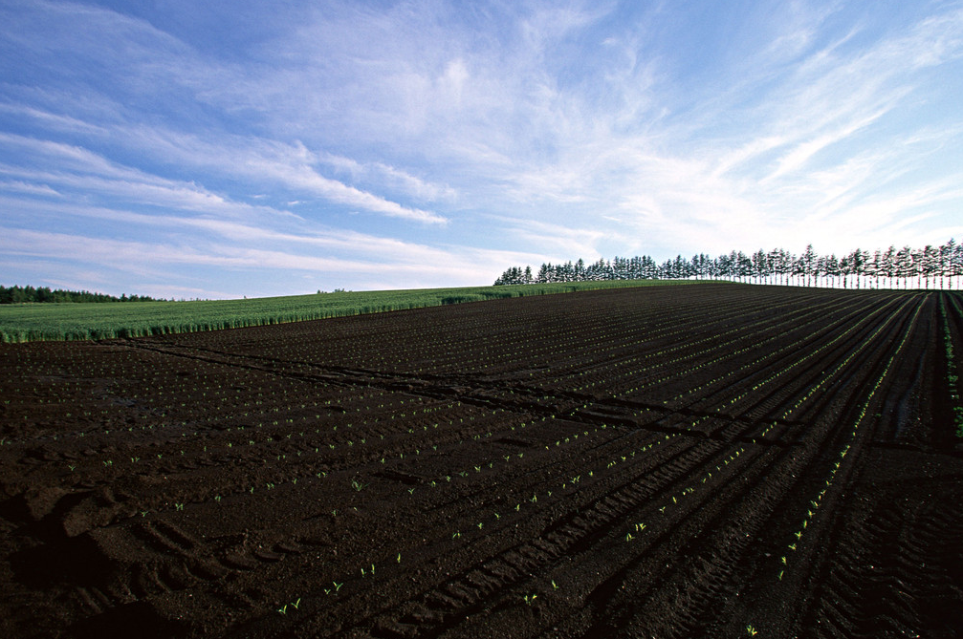
5.土壤
东北平原黑土，腐殖质含量高。
华北平原河流冲积平原，肥沃的褐土和棕壤；
黄土高原黄土深厚、疏松。

Slide 36
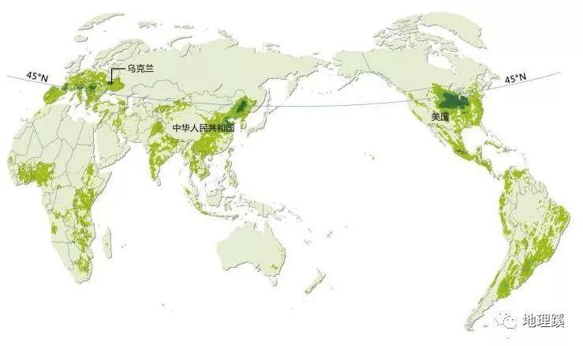
【密西西比平原】——美国玉米最大产地
【乌克兰大平原】——素有“欧洲粮仓”之美称；
【东北松辽平原地区】——我国东北地区,被誉为“北大仓”,是我国重要的商品粮生产基地

Slide 37
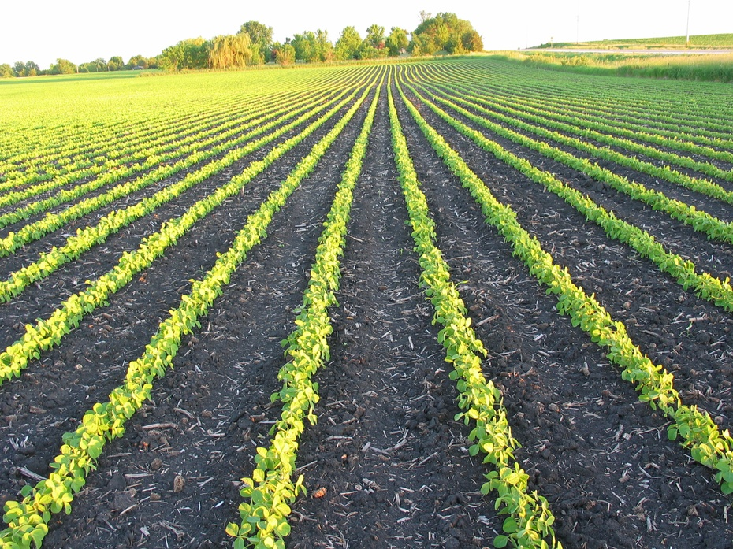
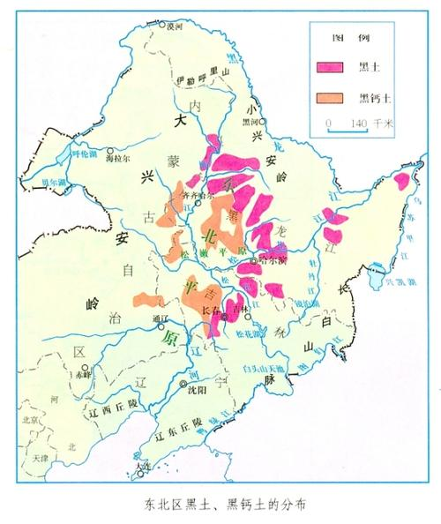
黑土地

Slide 38

分析东北平原土壤肥沃的原因。
地形：地形平坦，地表物质迁移速度慢，利于有机质的积累
气候：纬度高，气温低，微生物分解缓慢，有机质积累多；
生物：温带季风气候，雨热同期，植被覆盖率高，温带森林和温带草原提供丰富的有机质；
河流：河流众多，带来丰富有机质沉积物。

Slide 39
区 域 小 结
 | 黄土高原 | 华北平原 | 东北平原
地表特征 | 由西南向东北倾斜；1000~2000米 | 地势低平；50米以下 | 三面环山；200米以下；多沼泽
气候特点 | 冬冷夏热，降水少（200~600毫米）、集中在夏季 | 夏季高温多雨，冬季寒冷干燥，降水（600~800）集中在夏季，春季干旱多风沙 | 冬长夏短，降水（600毫米）集中在夏季，南北热量差异大
水文特征 | 径流量小，有结冰期，含沙量很大 | 径流量小，水位变化大，汛期多出现在夏季，冬季结冰，含沙量较大 | 径流量较大，结冰期长，有春、夏两个汛期，含沙量小
植被类型 | 次生灌丛、矮林，覆盖率低 | 温带落叶阔叶林为主 | 温带针阔混交林为主，南部有温带落叶阔叶林
土壤类型 | 黄土 | 棕壤和褐土 | 黑钙土、黑土

Slide 40
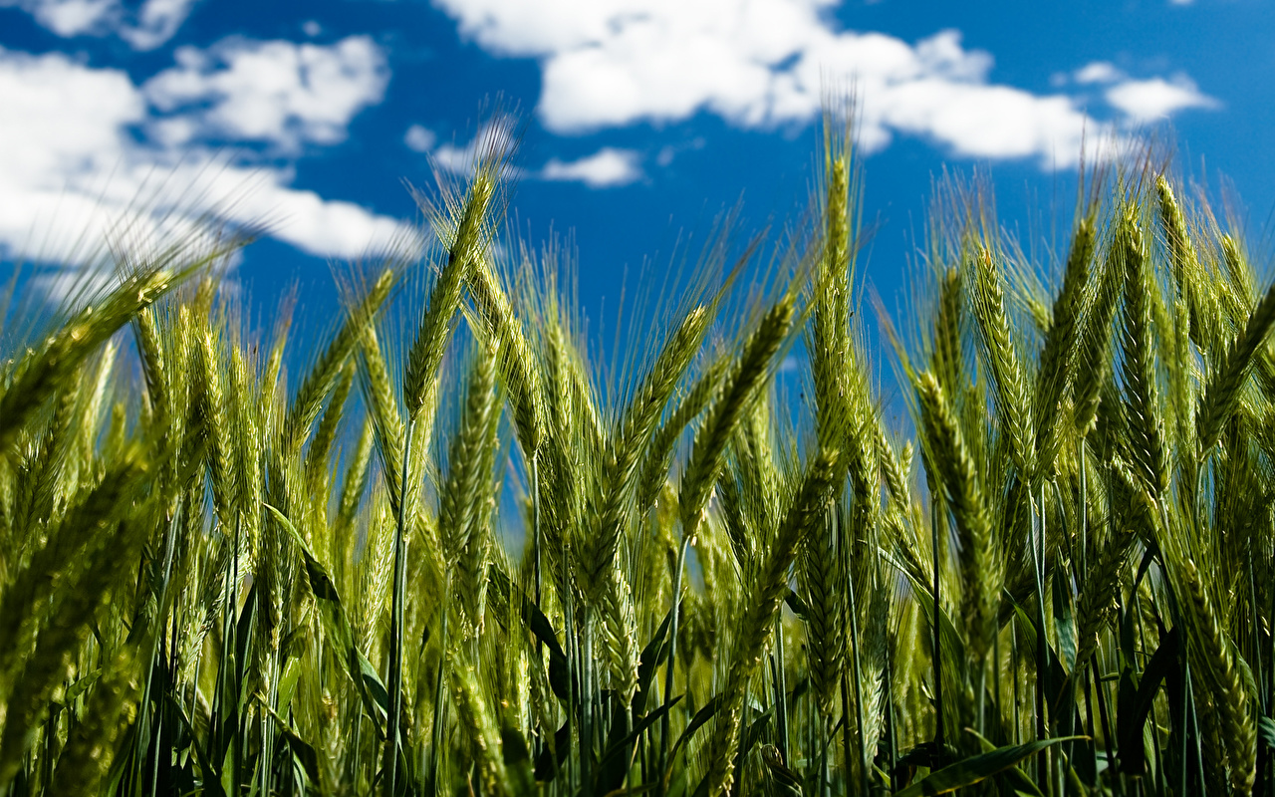
三：北方地区的人文环境

Slide 41



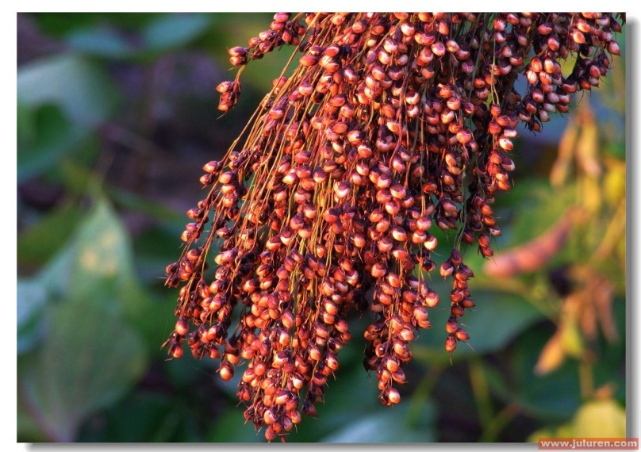


长城以北的主要作物
春小麦
玉米
甜菜
高粱
大豆
马铃薯

Slide 42
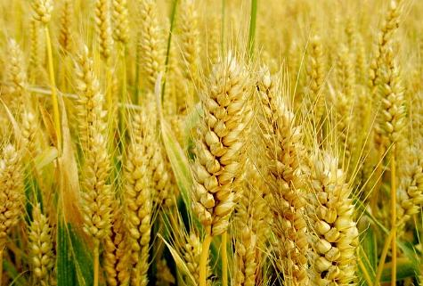
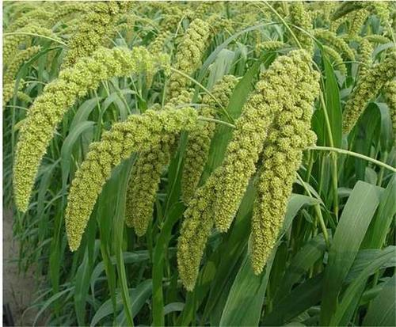
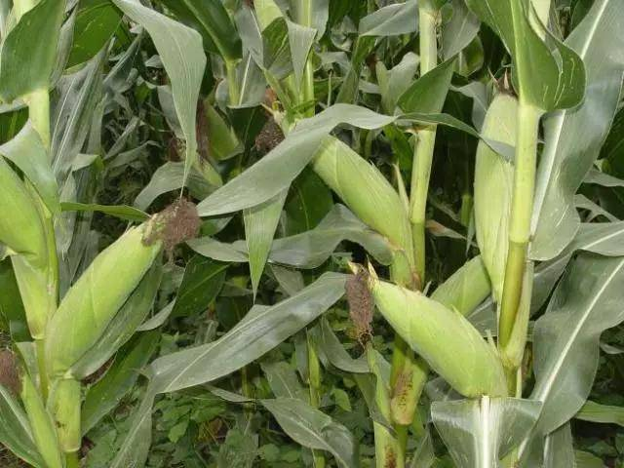
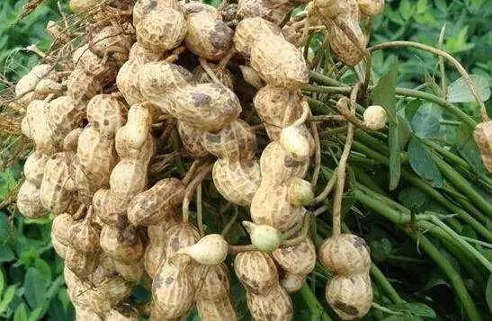
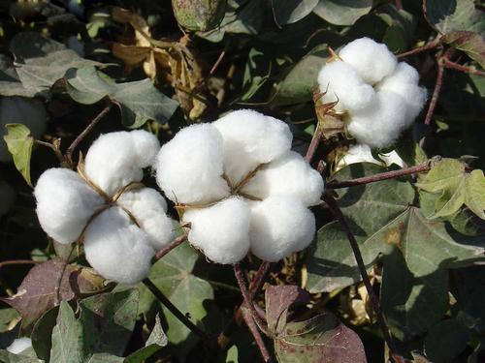

长城以南的主要作物
冬小麦
谷子
玉米
花生
棉花
甘薯

Slide 43






热带——热带水果，香蕉、椰子、菠萝、莲雾、芒果、木瓜等
亚热带——香蕉、柑桔、葡萄、柚子、甘蔗、杨桃、油桃、樱桃、草莓、圣女果等
温带——苹果，梨子，桃子，枣，杏，黄桃，草莓，西瓜，香瓜，哈密瓜，猕猴桃等

Slide 44

三：北方地区的人文环境
（一）农业
1、东北地区的农业
（1）东北农业区位
地区 | 有利条件 | 不利条件 | 熟制 | 主要农作物
东 北 平 原
①地形平坦，土地资源广阔，
②雨热同期；光照充足，昼夜温差大，农作物生长周期长，有利于有机物积累，病虫害少
③黑土肥沃；纬度较高，冬季积雪厚，蒸发较弱，土壤水分条件较好；
④河流众多，水源充足；
⑤人均耕地多，宜农荒地多，森林资源丰富
①东北地区全年生长期短，热量不足；
②受寒潮，风沙影响大；
③冬季低温冻害，不利于牲畜越冬；
④开发过程中，容易破坏草原和沼泽，导致生态恶化
春小麦、玉米、水稻、高粱、大豆、甜菜
一年一熟
重要的商品粮基地

Slide 45
（1）东北农业区位
热量条件对东北地区的农业生产有哪些不利影响。
①种植的农作物品种有限；
②一年只能一熟，春种秋收；
③春秋两季低温冻害影响农作物的生长和收成；
④漫长寒冬需要解决牲畜的御寒和饲料供应问题等

Slide 46
（1）东北农业区位
热量条件也可以说是东北地区的优势，请分析说明。
①光照充足，昼夜温差大，农作物生长期长，有利于营养积累，农产品的品质较佳
②农作物病虫害较少
③长冬有利于土壤有机质的积累，矿物质分解和淋溶作用较弱，土壤较肥沃
④积雪覆盖时间长，春季积雪融化时可以缓解春旱现象，改善土地墒情。

Slide 47

春小麦

Slide 48

玉米

Slide 49

水稻

Slide 50

高粱

Slide 51


甜菜
生长习性：喜温凉，耐盐碱、干旱，生长期短。

Slide 52

40°

Slide 53

中国糖料生产分布图
黑龙江
吉林
新 疆
内蒙古自治区
南蔗北菜
四川
福建
甜菜
云南
台湾
广西
广东
甘蔗

Slide 54

练习
指出甲、乙、丙区域分别适宜发展的农业类型。
畜牧业；种植业；林业。
指出乙地的农业地域类型，说明其特点。
商品率高，规模大，机械化水平高。

Slide 55


黑土地商品谷物农业
集中连片，沃野千里

Slide 56

中国商品粮基地分布图
三江平原
松嫩平原
江淮地区
太湖平原
江汉平原
成都平原
鄱阳湖平原
洞庭湖平原
珠江三角洲
商品粮基地

Slide 57
（1）东北农业区位
简析东北大米质量优良的自然原因。
光照充足
昼夜温差大；
土壤肥沃；
生长周期长；
环境质量好；
病虫害少。

Slide 58
6.简述图中水稻主要种植区变化的原因。
原因：
优质稻米市场需求增大；
农业技术发展（水稻品种改良）；
农田水利设施改善；
稻米单产高，价格高，经济效益好；
交通运输改善；
政策支持；
全球气候变暖；
水资源的开发（或河流沿岸水源充足）。

Slide 59

（2）、东北农业生态问题——黑土流失
目前，东北大平原黑土流失严重。2/3的耕地黑土层已由原来的60~70厘米厚减到30厘米左右，大约有1/4的耕地由于黑土层被侵蚀而露出下面的黄土。土壤肥力逐渐降低。按这样的速度继续下去，百年之内，已开垦耕地的黑土层将被剥蚀殆尽。
东北黑土流失的原因：
①降水强度大，流水的侵蚀强；
②冬、春季风大，风蚀作用强。
③不合理的耕作方式；
④森林砍伐，地表植被破坏，覆盖率低；
⑤过度开垦；⑥不合理的开矿等。
保护措施：
①保护性耕作：休耕、限耕、免耕、轮作等；
②水土保持：坡面治理、沟壑整治、植树种草；
③土壤培肥：秸秆还田，增施有机肥；

Slide 60







湿地的破坏
沼泽的形成条件：
①地形：
②河流：
③气候：
④土壤：
⑤植被：
130°E
地势低平，排水不畅，地下水位高，地表易积水；
河网密集，河流有凌汛（河水泛滥）；
降水：夏秋季节降水集中；
蒸发弱：
地下多冻土，地表水不易下渗深处
45°N
植被覆盖率高，涵养水源

Slide 61


（2）、东北农业生态问题——湿地破坏
20世纪60年代，国家加剧了对“北大荒”荒地资源的开发力度。经过10—20年的草甸开垦和沼泽治理，“北大荒”变成了“北大仓”。东北三江平原的湿地也已不到新中国初期的三分之一。
湿地破坏—沼泽地
原因
过垦滥垦，破坏严重
措施
加强保护、禁垦、退耕还湿

Slide 62

东北林区
小兴安岭
大兴安岭
长白山
西南林区
东南林区
东北林区是我国最大的天然森林宝库。
主要树种有红松、落叶松、白桦、紫椴等。
东北林区面积不断缩小：
东北林区的“三宝”：人参、貂皮、鹿茸。

Slide 63



鹿茸 人参 貂皮
东北三宝

Slide 64


（2）、东北农业生态问题——森林覆盖率下降
问题：
超采严重，
采育失调，
植被覆盖率下降
生态失衡。
措施：
采育结合，营造人工林；
促进珍贵树种的更新；
提高木材综合利用率；
加强自然保护区建设

Slide 65


三：北方地区的人文环境
（一）农业
2、华北平原的农业
（1）华北农业区位
地区 | 有利条件 | 不利条件 | 熟制 | 主要农作物
华 北 平 原
冬小麦、棉花、花生
①地形平坦，土壤肥沃
②夏季高温多雨，雨热同期，无霜期较长③秋季晴天多，热量充足，光照条件较好
①降水变率大，旱涝灾害频繁
②春季多春旱、大风和沙尘天气
③土壤盐碱化严重，中低产田较多
两年三熟或一年两熟
华北平原
小麦、棉花主要产区

Slide 66
华北种植业：小麦、花生、棉花为主。

Slide 67

冀中南、鲁西北、豫北平原
南疆地区
黄淮平原
长江下游沿江、滨海平原
江汉平原

Slide 68

花生：东部的暖温带、亚热带、热带的沙土和丘陵地区
地位
山东产量最多
最重要的油料作物

Slide 69

两年三熟至一年两熟
冬小麦

Slide 70


花生
棉花

Slide 71


Slide 72


华北平原地势西高东低，至渤海之滨地势更为低洼。冬春干旱，夏秋多雨，使华北平原极易发生旱涝、盐碱和风沙的危害。
⑶华北地区——中低产田的治理

Slide 73

（2）华北农业问题——华北春旱
原因：
自然：
1.春季气温回升快，蒸发旺盛；
2.多大风，加速水分蒸发；
3. 仍受冬季风影响，东南风带来得水汽少，降水少；
4.河流刚结束枯水期，径流量小。
人为：
1.冬小麦返青，生长旺盛需水量大 2.人口稠密，工业生产和生活用水量增加
措施：
①推广喷灌、滴灌技术，发展节水农业；
②建设水利工程，修建水库、跨流域调水；
③植树造林，涵养水源；
④节约用水、防治水污染。

Slide 74


Slide 75


Slide 76
补充：地面沉降
产生原因：
危害：
治理措施：控制抽取地下水，实行雨季回灌。
①降水较少，地表径流少；
②人口众多，经济发达，用水量大；
③过量抽取地下水。
①地基下陷，建筑物倒塌；
②导致地下排污管破裂，污染地下水；
③加大城市内涝；
④沿海地区海水倒灌，水质恶化；
⑤加剧沿海地区土壤次生盐碱化。

Slide 77

（2） 华北农业问题——风沙危害（沙尘天气）
沙尘来源：干旱内陆，施工工地。
动力：盛行风（西北季风）。
季节：冬春季。
形成原因：
自然原因：
①接近沙尘源地，沙源丰富；
②接近冬季风源地，春季多大风；
③春季降水少，升温快，蒸发旺盛，地表干燥裸露，植被覆盖率低。
人为原因：过度开垦，过度樵采；过度放牧，工矿交通建设。
治理措施：①退耕还草、林； ②控制载畜量，人工草场，轮牧；
③文明施工； ④制定法律法规，加强管理。

Slide 78



（2）华北农业问题——土壤盐碱化

Slide 79



土壤盐碱化示意图
盐碱化：土壤盐碱（渍）化是指土壤底层或地下水盐分随毛管水的上升到地表，水分蒸发后，使盐分积累在表层土壤中的过程。

Slide 80

我国盐碱地的分布
分布
华北平原
东北平原
西北内陆
滨海地区

Slide 81

（2）华北农业问题——土壤盐碱化
土壤盐碱化
自然原因：
①气候：（气温与降水）干旱，降水少；气温高，多大风天气，蒸发旺盛
②地形：地势低洼，排水不畅，地表水下渗，地下水位升高
③地下水：地下水位埋藏浅。
④土壤：碱性土壤
人为原因：
①不合理的灌溉：大水漫灌，只灌不排，导致水在地表聚集，大量下渗，地下水位升高，盐分被带到地表；
②沿海地区过度抽取地下水：引起海水入侵地下水，进而随着地下水上升，增加了土地盐分。
③兴修水利工程：补给地下水，水位升高

Slide 82



（2）华北农业问题——土壤盐碱化
关键—脱盐；治理中心—治水
盐碱化的治理措施
引淡淋盐
井排井灌，建立现代化排水系统
节水灌溉技术：滴灌喷灌
地膜覆盖（抑制水分蒸发）
生物措施：种植耐盐碱作物。
从机井抽取地下水用于灌溉,既可满足作物需水,又能淋洗土壤盐分和降低地下水位,起了竖井排水的作用,故称井灌井排。
种植耐盐碱的植物

Slide 83


（2）华北农业问题——低湿地（低洼地）
地势低洼，一遇暴雨，排水不畅，形成洪涝灾害
鱼塘—台田模式
在洼地“挖泥为塘，堆泥为基”，塘中养鱼，基上发展种植林果业，立体开发。

Slide 84

华北平原没有形成商品粮基地的原因？
（1）自然：地形低洼易涝； 土壤盐碱化严重
水源短缺；气候春旱、夏涝、多风沙
（2）人为：人口稠密，需求量大，商品率低

Slide 85

三：北方地区的人文环境
（一）农业
3.黄土高原农业
（1）农业区位
地区 | 有利条件 | 不利条件 | 熟制 | 主要农作物
黄 土 高 原 |  |  |  | 谷子、冬小麦、高粱、棉花
①位于暖温带，光照充足，昼夜温差大；
②黄土疏松肥沃
③开发历史久
①位于半湿润区，降水较少；
②春季气温回升快，春旱严重；
③水土流失严重，土壤贫瘠，沟壑纵横
两年三熟或一年两熟
黄土高原

Slide 86



（2）黄土高原地区农业存在的问题：水土流失
长条状的黄土丘陵
顶面平坦宽阔、周边为沟谷切割的黄土堆积高地
单个的黄土丘陵
黄土墚
黄土塬
黄土峁
1.黄土峁、黄土墚和黄土塬是黄土地区常见的几种地貌，请推测其地貌演变过程。
黄土塬
黄土墚
黄土峁
由于黄土结构疏松，加之黄土高原地处东部季风区，降雨主要集中在7、8、9 月，多暴雨，易于形成冲沟，原始地表被破坏，形成黄土塬。黄土塬在持久的流水作用下，原有的及新形成的冲沟进一步发展、深切、变宽，顶部面积减小，变为长条形的黄土墚。黄土墚被后来形成的沟壑横向切割，逐渐破碎，演变为黄土峁。

Slide 87
（2）黄土高原地区农业存在的问题：水土流失
黄土墚
黄土塬
黄土峁
2. 黄土高原水土流失严重的原因。
自然原因：
①降水：变率大，集中在夏季，多暴雨，冲刷作用强；
②地形：从平原向山地过渡，地形坡度大，坡面物质不稳定；
③植被：从森林向草原过渡，植被覆盖率低，涵养水源能力差；
④土壤：由粉沙颗粒组成，土质疏松，垂直节理发育，抗蚀能力低。
人为原因：
①毁林开荒 ②过度樵采 ③不合理的耕作制度（轮荒） ④开矿

Slide 88


（2）黄土高原地区农业存在的问题：水土流失
长条状的黄土丘陵
顶面平坦宽阔、周边为沟谷切割的黄土堆积高地
单个的黄土丘陵
黄土墚
黄土塬
黄土峁
3.简述黄土地貌的演变对农业生产的不利影响。
水土流失加剧，耕地面积不断缩减，土壤逐渐贫瘠化，耕种条件越来越差。

Slide 89
这一要素的变化会对黄土高原地区带来什么影响？
过度开垦
水土流失加剧
水文变化
含沙量大，季节变化大
地貌变化
千沟万壑，支离破碎
过度放牧
土壤侵蚀
表土流失，肥力下降
植被退化
覆盖率下降,生物多样性减少
过度樵采
气候变化
蒸发加剧，气候变干
（“牵一发而动全身”）

Slide 90
黄土高原——水土流失的治理
小流域综合治理
小流域综合治理的方法：
重点：保持水土，开发利用水土资源，建立有机、高效的农林牧业生产体系。
措施： “三结合”——工程、生物、农技三大措施，有机结合。
工程措施：兴修水库、修建水平梯田、打坝淤地等；
生物措施：植树种草；（因地制宜，宜林则林，宜草则草）
农业技术措施：科学施肥、选育良种、地膜覆盖、轮作套种。

Slide 91

治理方针：“保塬、护坡、固沟”
打坝建库
黄
土
陡
塬
坡
缓
边
沟 谷
黄 土 塬
坡
梯
田
缘

Slide 92

黄土高原水土流失的治理 ——工程措施（打坝淤地）
打坝淤地有何作用？
1、拦蓄泥沙，防止泥沙流入下游河中。
2、坝上泥沙淤积成“坝地”，土层深厚，土质良好。

Slide 93


黄土高原水土流失
整治措施：
①退耕还林还草：压缩农业用地，建成旱涝保收高产稳产农田；扩大林草种植面积，因地制宜营造防护林、经济林、薪炭林、用材林；大力开展土地复垦工作；
②调整土地利用结构；
③加强小流域的综合治理：
工程措施—打坝淤地，平整土地，修筑梯田
生物措施—植树种草
农业技术措施—科学施肥，选育良种，地膜覆盖
④开矿时要有计划的存放表土，大力开发复垦工作

Slide 94





Slide 95








Notes:
http://blog.sina.com.cn/s/blog_6113083f0102v207.html

Slide 96

北方地区的生态问题
黑土地退化
东北林区的整治
湿地的破坏
水土流失
土壤盐碱化，地面沉降
风沙，旱涝（自然灾害）

Slide 97


（2018.4）29．【加试题】阅读材料，完成下列问题。(15分)
材料一：图1为黄河三角洲略图。
材料二：传统盐碱化治理措施是在地表开挖明渠，引水漫灌，以降低土壤盐碱含量。
2000年以来，该地区引进暗管排盐碱技术，即在土壤中铺设渗水管收集盐碱水，再通过排水管将盐碱水排出。目前，这一技术已成为黄河三角洲盐碱地治理的有效措施。图2为暗管排盐碱示意图。
(2)从水循环角度，说明黄河三角洲土壤盐碱化的成因。(4分)
(3)简述利用暗管技术排盐碱的主要优点。(4分)
第29题图2
(2)地势低平,径流缓慢；海水倒灌；地下水位高；蒸发量较大。
(3)节约用水；节约用地；降低地下水位；排盐碱快。
第29题图1

Slide 98
4.北方农业比较
 |  | 黄土高原 | 华北平原 | 东北平原
植被特征 |  | 植被多为次生的灌丛、矮林，覆盖率低 | 温带落叶阔叶林为主 | 以针叶林为主，在南部有温带落叶阔叶林分布
土壤类型 |  | 黄土 | 棕壤和褐土 | 黑钙土、黑土
农业生产 | 耕地类型 | 旱田 | 旱田 | 旱田
 | 作物熟制 | 一年两熟或两年三熟 | 一年两熟或两年三熟 | 一年一熟
 | 主要产品 | 谷子、苹果、枣 | 冬小麦、玉米、棉花、花生、苹果、梨 | 春小麦、玉米、大豆、甜菜、亚麻、高粱、“三宝”
 | 主要问题 | 水土流失，水旱灾害 | 旱涝、盐碱和风沙 | 低温冷害

Slide 99
连线题
冬小麦、谷子、棉花、苹果、枣等
东北平原
华北平原
春小麦、玉米、大豆高粱、甜菜 、亚麻
一年一熟
黄土高原
苹果、葡萄、梨、柿子等温带水果
两年三熟一年两熟
辽东半岛山东半岛
冬小麦、花生、棉花

Slide 100

（二）工业
1.矿产资源
鹤岗煤矿
鸡西煤矿
阜新煤矿
大同煤矿
开滦煤矿
平朔煤矿
平顶山煤矿

Slide 101
鞍山铁矿
迁安铁矿
武安铁矿
招远金矿

Slide 102
大庆油田
辽河油田
华北油田
胜利油田
中原油田

Slide 103



2、重工业基地和能源工业基地
环渤海经济区
辽中南工业区
京津唐工业区

Slide 104

（1）辽中南工业区
发展条件：
①资源丰富；
②海陆交通便利，利于发展外向型经济；
③工农业基础较好；
④人口较密集，市场广阔。
能源枯竭、水源不足
存在问题：
发展方向：
更新设备，提高质量；限制能耗大、当地又缺乏原料的工业发展。

Slide 105

（2）京津唐工业区
发展条件：
①矿产丰富，农业基础好
②交通便利；
③近山西煤炭能源基地，联结东北、华北油田的管道；
④人口密集；高等院校集中，人口素质高，人才资源丰富;⑤市场广阔；
存在问题：
水源不足、
环境污染严重
发展方向：
发展资源型产业和高新技术产业

Slide 106
本区工业发展中的问题
本地区应采取何种措施来尽快适应市场经济发展的需要？
高科技产业发展不足
积极发展高科技产业
工业产品类型单一
增加产品类型
生产技术落后
加强技术改造
环境污染严重
防治污染，保护生态环境
淡水资源不足
节约用水，保护水资源

Slide 107

运煤专线
大秦线 神木——黄骅港 焦作——兖州——日照

Slide 108

晋 煤 外 运
煤炭的运输量大，全国对能源的需求迅速增长，山西生产的煤炭大部分输往外省。逐步形成了以铁路为主、公路运输为辅的煤炭外运路网体系。

Slide 109

能源基地建设
坑口电站就是在煤的产地建设大型电站，就地发电，变运送煤炭为输出电力。
建设坑口电站对山西省的影响
(1)有利影响：
①延长生产链，增加产品附加值；②带动相关产业发展；
③增加就业机会；④减轻铁路、公路运输压力等。
(2)不利影响：
①加重环境污染；②加剧淡水供应紧张状况等。

Slide 110


盐按照原料来源可分为4类：海盐、湖盐、井盐和矿盐。
以海水为原料晒制而得的盐叫作海盐；
从盐湖中直接采出的盐和以盐湖卤水为原料在盐田中晒制而成的盐叫作湖盐；
通过打井的方式抽取地下卤水进而制成的盐叫作井盐；
开采岩盐矿床制得的盐叫作矿盐。

Slide 111


盐按照原料来源可分为4类：海盐、湖盐、井盐和矿盐。
以海水为原料晒制而得的盐叫作海盐；
从盐湖中直接采出的盐和以盐湖卤水为原料在盐田中晒制而成的盐叫作湖盐；
通过打井的方式抽取地下卤水进而制成的盐叫作井盐；
开采岩盐矿床制得的盐叫作矿盐。

Slide 112


Slide 113
【影响盐场分布的区位因素】
气候：气温、降水、空气湿度、风力、日照时数、强度（天气）
影响蒸发
自然区位
地形：地形平坦开阔、淤泥质海滩
海水盐度
市场
社会经济区位
交通
劳动力
晒盐历史等

Slide 114

长芦盐场，是我国海盐产量最大的盐场，共有盐田230多万亩，年产海盐300多万吨，产量占全国海盐总产量的四分之一。

Slide 115


环渤海地区有我国最大的盐场，
分析其盐场的多在春秋季节晒
盐的原因。
淮河以北地区冬季寒冷气温低，蒸发量小，不宜晒盐；
夏季(7-8月)降水集中，云量大，盐产量低；
春秋两季气温较高，多大风天气，蒸发量大；
春秋两季降水少晴天多，云量少，更适合晒盐。

Slide 116

全国有三大著名的盐场，渤海沿岸长芦盐场，台湾岛西南沿海布袋盐场，海南岛西南部莺歌盐场。台湾有“东南盐库”之称，年产海盐四五十万吨。布袋一带海水含盐度所以很高，海水含盐量高达35‰以上，约等于长江口外的7倍多，是我国含盐度最高的水域之一。
分析布袋盐场在台湾西南沿海的优势自然区位条件。
地处夏季东南风的背风坡，降水少，晴天多，阳光充足；
纬度低，温度高，蒸发旺盛；
地势平坦，便于晒盐；
靠近海洋，原料丰富，且海水盐度高。

Slide 117

莺歌海盐场阳光强烈，全年日照数2600多小时，一年中经常吹3—4级风。莺歌海盐场晒盐全过程较短，从纳潮至成盐只须31天，是我国南方晒盐条件最好的地区。读“海南岛雨季降水量的分布示意图”，完成下列问题。
(2)海南岛盐场应分布在岛屿的______ (东、西南、西北)部沿海地区，分析该地区晒盐的有利自然条件。
西南。
降水量相对较少，光热资源充足，蒸发强；
沿海地区海滩平坦开阔，利于晒盐等。

Slide 118

长芦盐场:天津、河北境内,有平坦的海滩和利于蒸发的天气（春季），是我国最大盐场。附近的化工厂的原料之一。
长芦盐场
布袋盐场
布袋盐场：北回归线附近，副热带高压控制，气流下沉，加之位于台湾山脉的背风坡，故降水少，多晴天，气温高，有利于蒸发；台西平原地势平坦，有利于晒盐。
莺歌海盐场
莺歌海盐场：热带、地势、背风坡。

Slide 119
稠密的铁路网
（三）.以铁路为主的交通运输交通
110°E
120°E
重要的铁路干线
满洲里
京哈线
绥芬河
京沪线
京包、包兰线
陇海线
大秦线

Slide 121
铁路干线分布及枢纽
京 哈 线
北京
北京
京包线
包
兰
线
兰新线
同蒲线
京
广
线
京 沪 线
太焦线
京
九
线
线
陇
海
宝
成
线
焦
柳
线
沪杭线
成
昆
线
浙 赣 线
湘 黔 线
贵昆线

Slide 122
（四）、北方地区的人口与民族
（1）人口：人口约占全国的40%（面积占20%）。平均人口密度为全国平均水平的2倍，其中东北地区人口相对稀疏，华北地区人口最为密集。
（2）民族：以汉族为主，少数民族中人数较多的有满族、朝鲜族、回族等。
（3）习俗：
①主食：面食（黄土高原以小米为主食）
②房屋：土坯垒墙，室内有土炕（防寒、保温），黄土高原挖窑洞居住。
③交通运输：过去，马拉大车；现在，以铁路、公路为主。
④民间运动：溜冰。

